Slide 1
부동산 빅데이터 예측
모스키토르찌

Slide 2
부동산 예측요인
통시적 변수
- 인구,세대수,혼인건수, 경기 변동, 주택공급량,교통구조,재개발,주변변화,부동산 정책변화
공시적 변수
단지특성 : 면적, 단지규모,브랜드, 난방방식, 층수, 연식,구조, 확장여부
공간 특성: 역세권, 광역버스, 마트, 학교, 도심까지 거리, 주변시설/환경

Slide 3
자료선택
한국은행 기준금리
전월세 전환률
아파트 매매수요
표준공시지가
토지정보 (주위환경,지세,교통)

Slide 4
데이터 클리닝
지역한정 ( 서울 한정)
용도 한정 (상가 , 공원 등의 자료 제거)
1998~ 2016년 한정 (자료수집 한정으로 인한)
이상점 제거

Slide 5
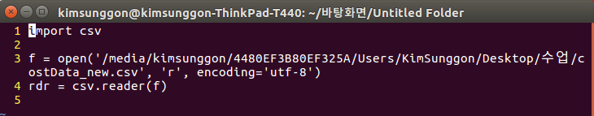
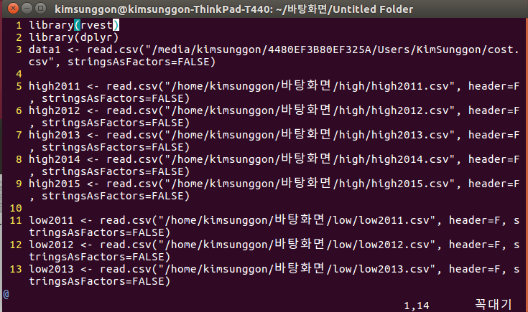
R언어를 통한 학습
엑셀 파일 R에서 가져오기
데이터 통합

Slide 6
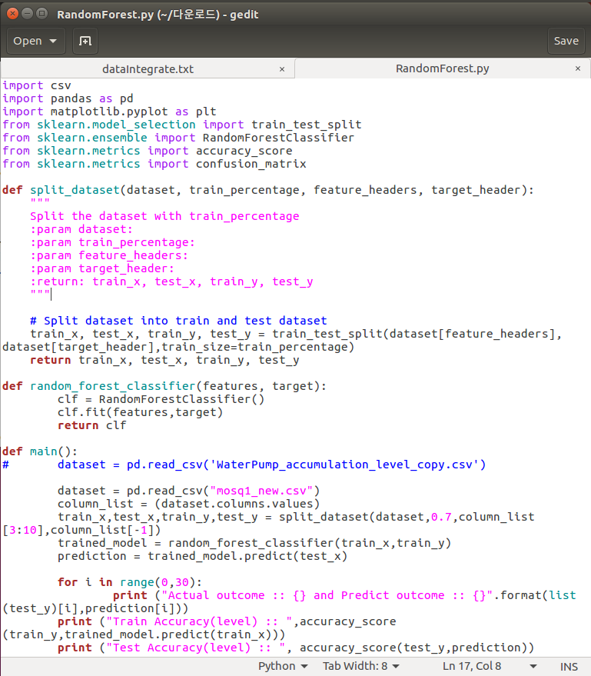
파이썬을 이용한 트레이닝 데이터 셋 분리

Slide 7
부동산의 이해
국토 연구원
Lg 경제연구원
경제 기사 참고

Slide 8
고민할점
새롭게 주택시장에 대두 되고있는 문제에 대한 적용
-가계부채, 주택과잉 공급, 주택정책 (보금자리 주택, 주택연금)
수치로 표현되지 않는 데이터의 표현
데이터 부족
데이터로는 표현 할 수 없는 요소들(ex:정책,정세)

